Slide 1

GEOLOGI
AIR TANAH
Penulis: Dasapta Erwin Irawan dan Deny Juanda Puradimaja
Lisensi bebas pakai (CC-BY)

Slide 2
HIDROGEOLOGI UMUM (GL-3081)
Dosen: Prof.Dr.Ir. Deny Juanda Puradimaja, DEA
Asisten: Dr. D. Erwin Irawan
MINGGU KE-7
EKSPLORASI DAN INVESTIGASI HIDROGEOLOGI

Slide 3
Kesepakatan Umum Perkuliahan
GL-3081 Hidrogeologi Umum
Jadual kuliah: Senin pukul 13.00-15.00
Jadual asistensi: Jumat pukul 09.00-10.00
Praktikum: Rabu 13-15, Kamis 10-12
Absensi penting (min kehadiran 80%)
Praktikum menentukan kelulusan
Komposisi penilaian:
  UTS (40%)
  UAS (45%)
  Praktikum (10%)
  Absensi (5%): Pemberitahuan ketidakhadiran dalam bentuk surat
DJP-DEI 2010

Slide 4
Rujukan
Buku teks:
  Mandel & Shiftan, 1981, Groundwater Resources: Development and Management, Academic Press
  Freeze & Cherry, 1979, Groundwater
  Todd, D.K., 1980, Groundwater Hydrology
  Weight & Sonderegger, 2007, Manual of Applied Field Hydrogeology, McGraw-Hill online books
  Puradimaja, D.J. & Irawan, D.E., 2009, Pengantar Hidrogeologi, 2nd ed
  Buku-buku yg terkait dengan hidrogeologi lainnya
Online: Artikel dalam jurnal ilmiah:
    www.scopus.com (database abstrak dan artikel)
    scholar.google.com (database abstrak dan artikel)
    www.fitb.itb.ac.id/kk-geologi-terapan (Jurnal Geoaplika)
    www.usgs.gov (hasil penelitian USGS)
    www.iah.org (Hydrogeology Journal)
DJP-DEI 2010

Slide 5
SOAL TES KEMAMPUAN DASAR
Jelaskan arti suatu siklus hidrologi!
Jelaskan keterdapatan air di bawah permukaan!
Apa yang saudara ketahui mengenai akifer dan akitar?
Jelaskan perbedaan permeabilitas dan porositas!
Jelaskan apa yang dimaksud dengan uji pompa!
Apa yang dimaksud dengan garis pisometrik?
Apa yang dimaksud dengan artesis positif, negatif, dan nol?
Apa yang saudara ketahui mengenai rezim aliran airtanah!
Apa yang saudara ketahui mengenai fenomena intrusi airlaut?
Jelaskan konsep manajemen airtanah yang saudara ketahui!
DJP-DEI 2010

Slide 6
PENDAHULUAN
Sasaran, mahasiswa mampu:
Memahami berbagai metoda eksplorasi dan pemetaan hidrogeologi
Memilih metoda yang tepat
DJP-DEI 2010

Slide 7
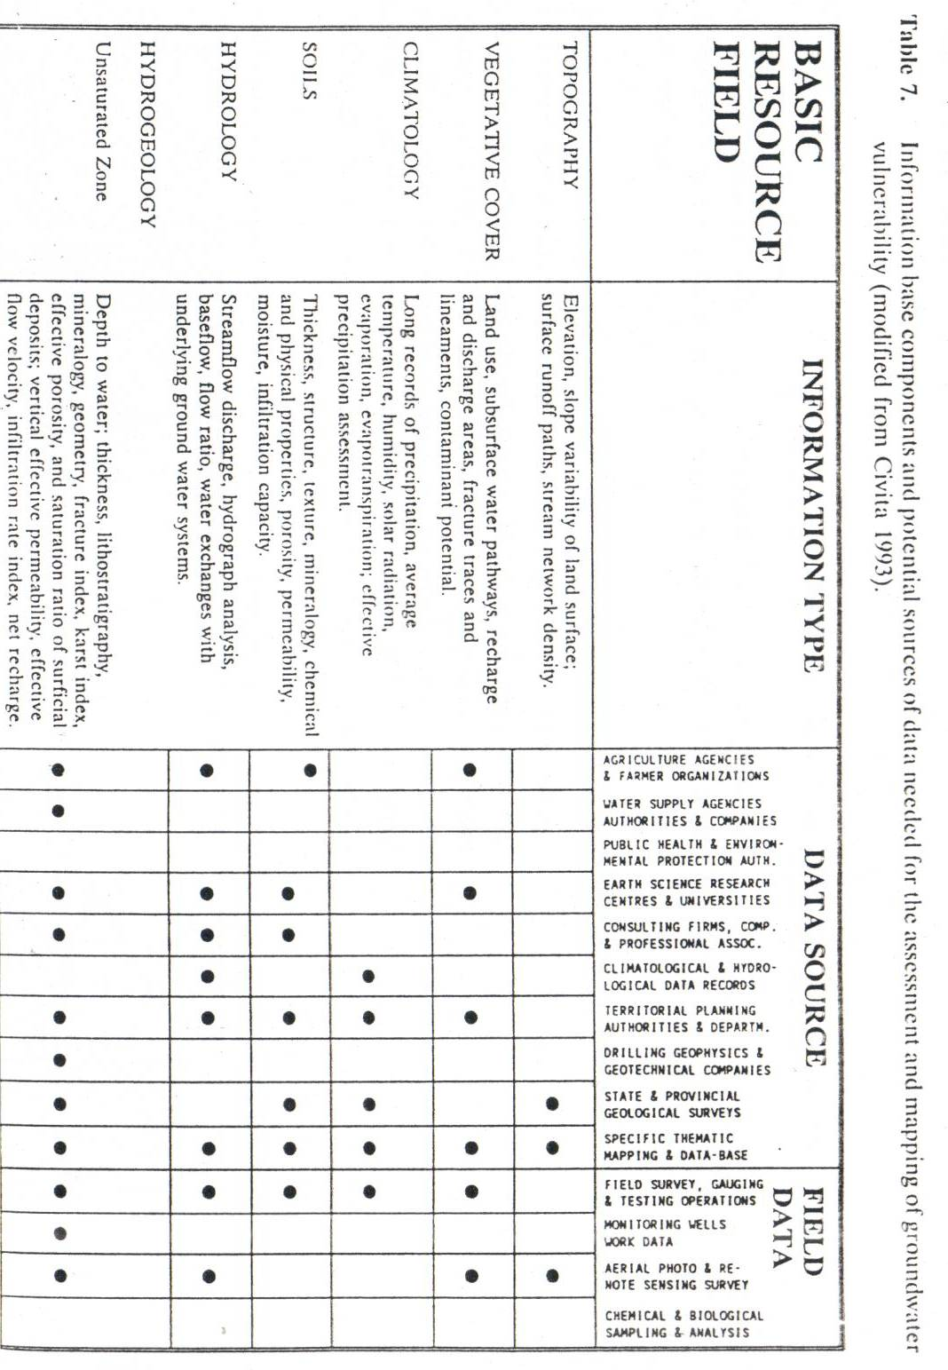
Tabel tipologi metoda pemetaan
(aneka referensi)
DJP-DEI 2010

Slide 8
Pra Survey
Lapangan
Survey Lapangan
Pasca Survey
Lapangan
…………….
…………….
…………….
…………….
………………
………………
…………….
…………….
…………….
…………….
………………
………………
…………….
…………….
…………….
…………….
………………
………………
1. Sistem akuifer
PETA HIDROGEOLOGI
…………….
…………….
…………….
…………….
………………
………………
…………….
…………….
…………….
…………….
………………
………………
…………….
…………….
…………….
…………….
………………
………………
2. Pola aliran air tanah
Library teknik dan metoda:
1)Analisis isofreatik, 2)Analisis penampang akuifer, 3)Analisis sistem recharge-discharge, 4)Analisis water balance, 5)Analisis kandungan ion utama, 6)Analisis kandungan isotop stabil, 7)Analisis geomorfologi, 8)Analisis Daerah Aliran Sungai, 9)Data klimatologi, 10)Observasi titik sumur, 11)Observasi titik mata air, 12)Peta geologi regional, 13)Peta hidrogeologi regional, 14)Peta topografi, 15)Pengambilan sampel air, 16)Pengukuran muka air tanah, 17)Pengukuran geolistrik, 18)Analisis korelasi penampang geolistrik, 19)Pengukuran sifat fisik-kimia air tanah, 20)Penarikan garis aliran air tanah (flow-net), 21)Uji pompa
DJP-DEI 2010

Slide 9
Kita mulai dari akhir -
Apa yang akan kita hasilkan –
contoh peta hidrogeologi (permukaan)

Slide 10
SKALA PETA
Karena peta tidak dapat menggambarkan suatu obyek dalam ukuran aslinya, maka diperlukan skala.
Bermacam skala yang dipakai dalam peta:
  Skala verbal, misalnya 1 : 100.000 untuk mengambarkan skala 1 cm setara dengan 1 km.
  Skala grafis, berupa pita garis yang dicantumkan dalam peta.
0
1 km

Slide 11
Jenis survei, skala, and
tingkat observasi lapangan
Jenis survei | Skala peta | Observasi lapangan
Survei tinjau: | 1:100.000 atau yang lebih kecil | Observasi lapangan hanya pada daerah prospek
Survei semi-detail: | 1:100.000 - 1:10.000 | Observasi lapangan dengan ekstrapolasi
Survey detail: | 1:10.000 atau yang lebih besar | Observasi lapangan dengan sedikit/tidak ada ekstrapolasi

Slide 12
Elemen yang harus ada dalam
PETA HIDROGEOLOGI (USGS)
Hidrostratigrafi
Penampang hidrogeologi
Muka air tanah:
  Tak tertekan
  Tertekan (potensiometrik/pisometrik)
Kawasan imbuhan dan luahan (Recharge & Discharge Areas)
Interaksi air tanah dengan air permukaan

Slide 13
Definisi Hidrostratigrafi
The term hydrostratigraphic unit was first proposed by Maxey (1964) for “bodies of rock with considerable lateral extent that compose a geologic framework for a reasonably distinct hydrologic system.”
Maxey (1964) identified the need to define ground water units that are based not solely on specific lithologic characteristics but also included parameters “that apply especially to water movement, occurrence, and storage.”

Slide 14
Peta Hidrogeologi
Geologi:
Litologi,
struktur geologi,
geomorfologi,
stratigrafi/sedimentologi
------------
Penampang geologi
Simbol litologi
Peta litologi
Diagram blok
Lokasi observasi
Strike/dip
Arah utara
Skala
Nama pembuat
…..
…..
Hidrologi
sifat fisik
sifat kimia
arah aliran air
siklus hidrologi
DAS
daerah rec/dis
posisi air
pola alir sng
interaksi a.p-a.t
sifat hidrolik (k, K, T, S)
….
…..
Hidrogeologi:
Sistem akuifer/Hidrostratigrafi
Properti hidrolik
dan aliran air
+
=

Slide 15
Hidrostratigrafi (USGS)
Stratigraphic Lithologic Hydrostratigraphic
Surficial Deposits Surficial Aquitard
Floral Aquifer
Floral Fm
Floral Aquitard
Empress Gp Empress Aquifer
Bearpaw Fm Bedrock Aquitard
Clay
Sand
Till
Sand & Gravel
Shale / Mudstone

Slide 16
Apa obyeknya (yang diamati di lapangan ?)
Mata air
Sumur (gali / bor)

Slide 17
Setelah jelas obyeknya, apa yang anda lakukan ?
Mata air:
  Terkait dengan hal umum
    Foto, dokumentasi, sketsa
    Plot
    Cek koordinat
  Terkait dengan geologi
    Muncul dari batuan apa ?
    Batuan itu termasuk fm apa ? (bagian atas batunya apa?, di bawah apa?)
    Media pori atau rekahan
    Ada patahan atau tidak ?
  Terkait dengan hidrogeologi
    Berapa debitnya ? (botol dan stop watch), Vol + waktu, (Vol/waktu)
    Jenis mata air ? (depresi, kontak, rekahan, patahan, pelarutan)

Slide 18
Setelah jelas obyeknya, apa yang anda lakukan ?
Mata air:
  Terkait dengan hidrogeologi
    Berapa debitnya ? (botol dan stop watch), Vol + waktu, (Vol/waktu)
    Jenis mata air ? (depresi, kontak, rekahan, patahan, pelarutan)
    Sifat fisik: T, Daya Hantar Listrik, porositas,
    Sifat kimia: pH
    Ambil sample/contoh air (1 L) atau 1L x 2 botol (duplo)

Slide 19
Setelah jelas obyeknya, apa yang anda lakukan ?
Sumur:
  Terkait dengan hal umum
    Foto, dokumentasi, sketsa
    Plot
    Cek koordinat
  Terkait dengan geologi
    Muncul dari batuan apa ?
    Batuan itu termasuk fm apa ? (bagian atas batunya apa?, di bawah apa?)
  Terkait dengan hidrogeologi
    Posisi muka air tanah (kedalaman)
    Sifat fisik: T, Daya Hantar Listrik, porositas,
    Sifat kimia: pH
    Ambil sample/contoh air (1 L) atau 1L x 2 botol (duplo)

Slide 20
Pra Survey
Lapangan
Survey Lapangan
Pasca Survey
Lapangan
ISI TITIK-TITIK
…………….
…………….
…………….
…………….
………………
………………
…………….
…………….
…………….
…………….
………………
………………
…………….
…………….
…………….
…………….
………………
………………
1. Sistem akuifer
PETA HIDROGEOLOGI
…………….
…………….
…………….
…………….
………………
………………
…………….
…………….
…………….
…………….
………………
………………
…………….
…………….
…………….
…………….
………………
………………
2. Pola aliran air tanah
Library teknik dan metoda:
1)Analisis isofreatik, 2)Analisis penampang akuifer, 3)Analisis sistem recharge-discharge, 4)Analisis water balance, 5)Analisis kandungan ion utama, 6)Analisis kandungan isotop stabil, 7)Analisis geomorfologi, 8)Analisis Daerah Aliran Sungai, 9)Data klimatologi, 10)Observasi titik sumur, 11)Observasi titik mata air, 12)Peta geologi regional, 13)Peta hidrogeologi regional, 14)Peta topografi, 15)Pengambilan sampel air, 16)Pengukuran muka air tanah, 17)Pengukuran geolistrik, 18)Analisis korelasi penampang geolistrik, 19)Pengukuran sifat fisik-kimia air tanah, 20)Penarikan garis aliran air tanah (flow-net), 21)Uji pompa
DJP-DEI 2010

Slide 21
Bagaimana cara memetakan pola aliran air tanah

Slide 22
Jejaring aliran air tanah
(groundwater flow nets)
Equipotentials and flow lines form a network called flow net.
For a flow net flow all tubes carry the same flow and there is no flow normal to flow lines.
This means:
Q = K₁ΔhA₁/L₁ = K₂ΔhA₂/L₂

Slide 23
(2)
150
BM B
50
125
100
75
BM A
125
100
75
BM C

Slide 24
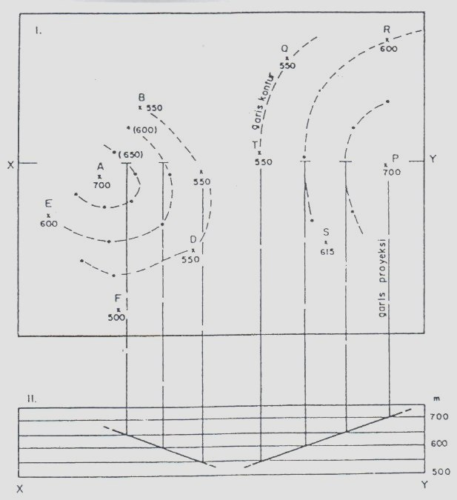
Peta kontur ketinggian
(2)
Garis penampang X-Y melewati titik A dan titik P pada ketinggian 700 mdpl
Nilai ketinggian titik A diproyeksikan secara tegak lurus pada grafik ketinggian.
Jika seluruh nilai telah diproyeksikan, maka dapat ditarik garis yang menghubungkan titik-titik tersebut.
Garis penampang
Kertas grafik ketinggian

Slide 25
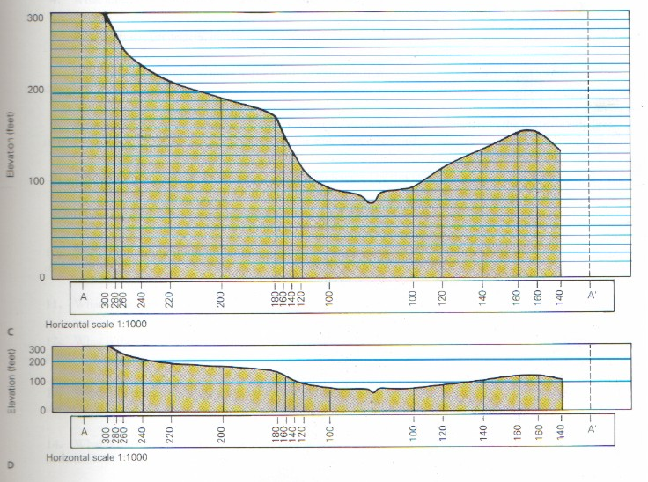
(4)
A
Gambar berikut adalah hasil pengurangan skala vertikal.
Mengakibatkan perbedaan tinggi kurang terlihat
B

Slide 26
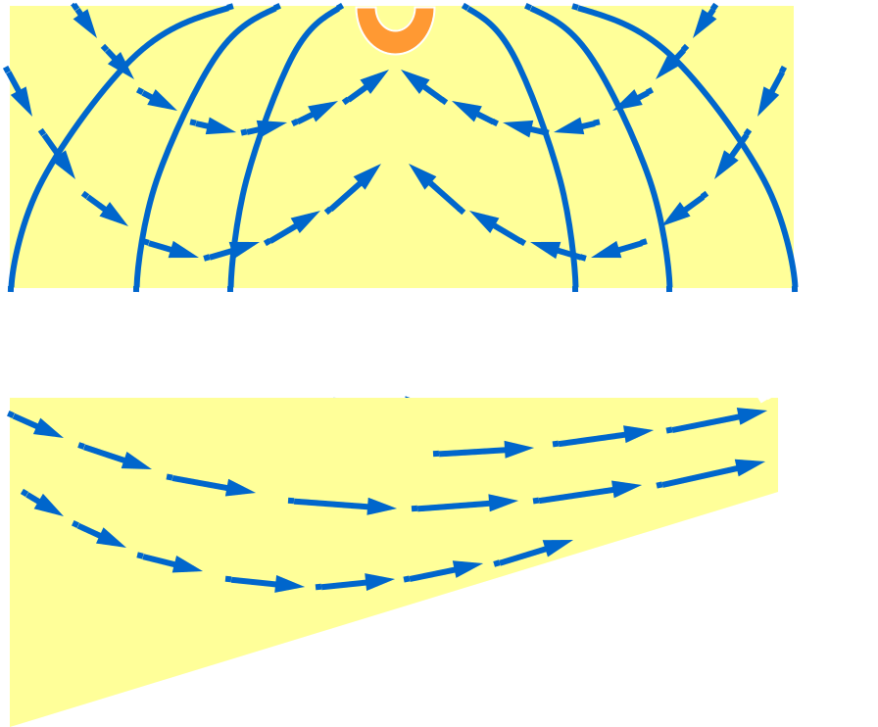
Contoh jejaring aliran air tanah
Dari air tanah ke sungai
Dari air tanah ke mata air

Slide 27
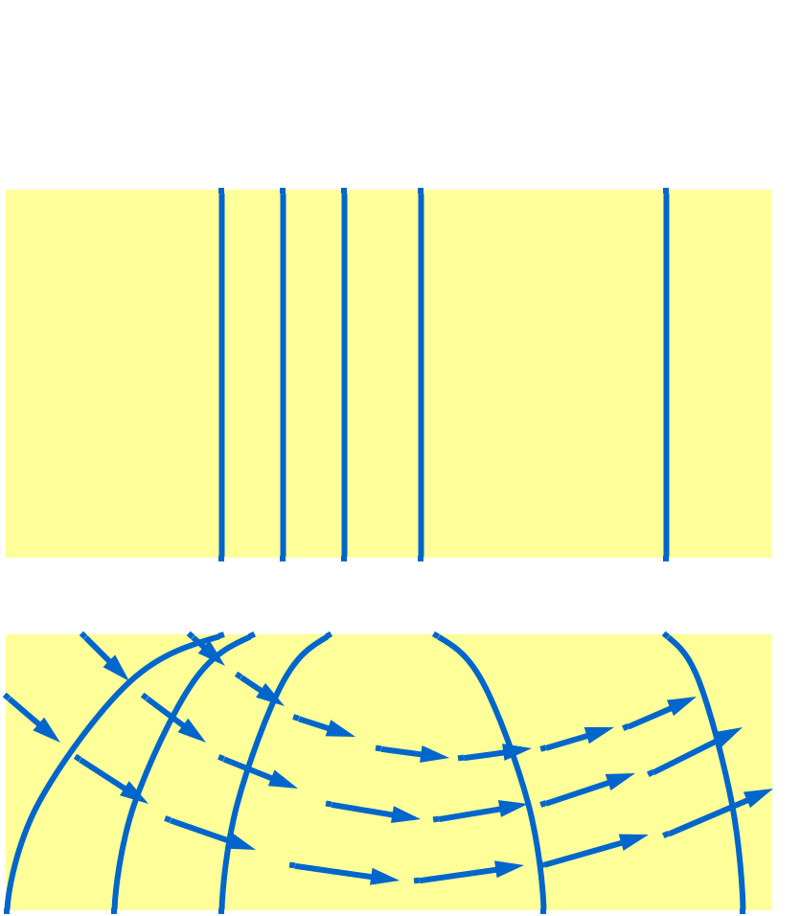
Interpretasi kontur muka air tanah
Recharge dan Discharge
  Kecepatan (flux) meningkat (di recharge areas)
  Vektor turun di recharge areas
  Kecepatan (flux) meningkat menurun (di discharge areas)
  Vektor naik di discharge areas

Slide 28
Terima kasih

